Slide 1
Práctica ‘5’ {
Práctica 5
Inteligencia Artificial
[Regresión Logística]
< Profesora: Consuelo Varinia García Mendoza >
< Alumna: Vianey Maravilla Pérez
}
Regresión Logística

Slide 2
{
Práctica 5
Inteligencia Artificial
Especificaciones:
Cargue el dataset breast-canser.csv. En este dataset la columna ‘diagnosis’ es el target y puede tomar los valores M que indica que el cáncer es maligno y B que indica que es benigno. El resto de las columnas son las características
Separe el dataset en un conjunto de entrenamiento (90%) y un conjunto de prueba (10%) utilizando ‘random_state = 0’
Utilizando el conjunto de entrenamiento entrene un modelo con regresión logística
Utilice el modelo entrenado para clasficar las instancias del conjunto de prueba (10%)
}
Regresión Logística

Slide 3
{
Práctica 5
Inteligencia Artificial
01
[Código Fuente]
}
Regresión Logística

Slide 4
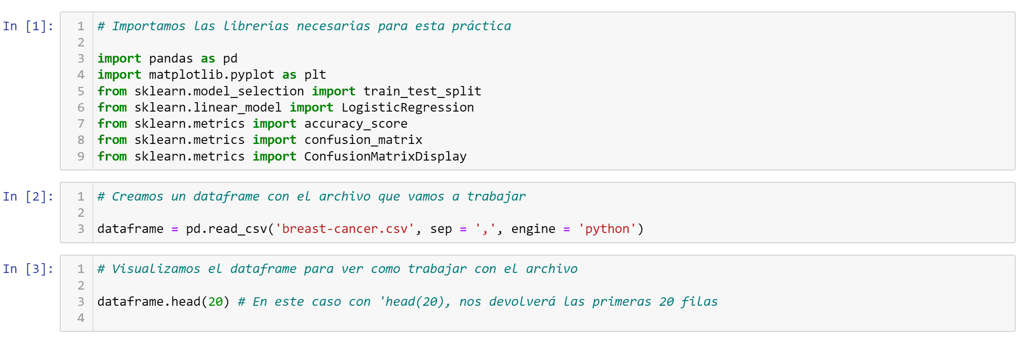
Código Fuente
Práctica 5
Inteligencia Artificial
Regresión Logística

Slide 5
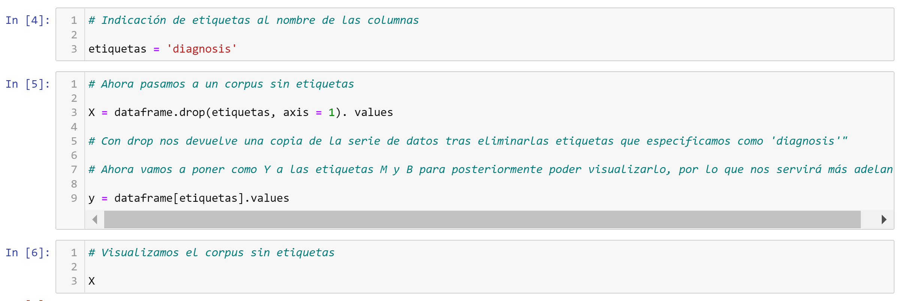
Código Fuente
Práctica 5
Inteligencia Artificial
Regresión Logística

Slide 6
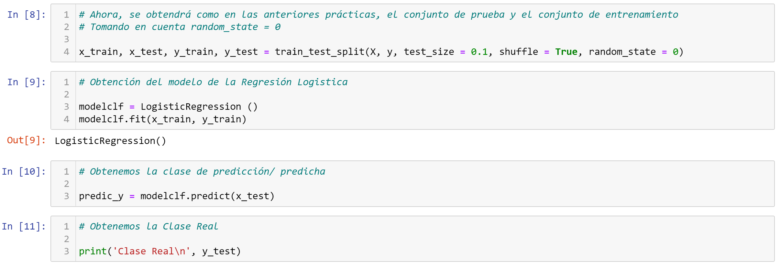
Código Fuente
Práctica 5
Inteligencia Artificial
Regresión Logística

Slide 7
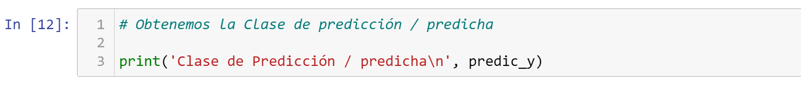
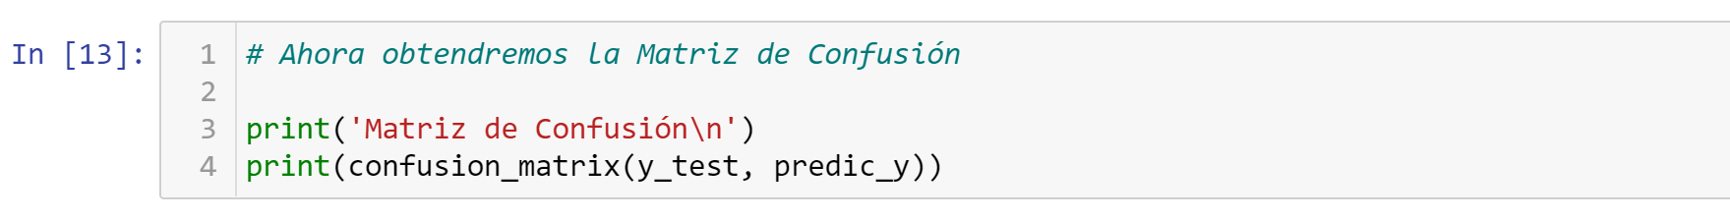
Código Fuente
Práctica 5
Inteligencia Artificial
Regresión Logística

Slide 8
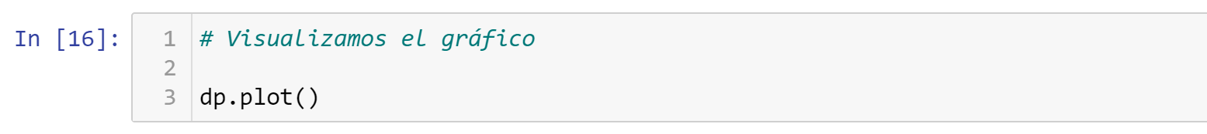
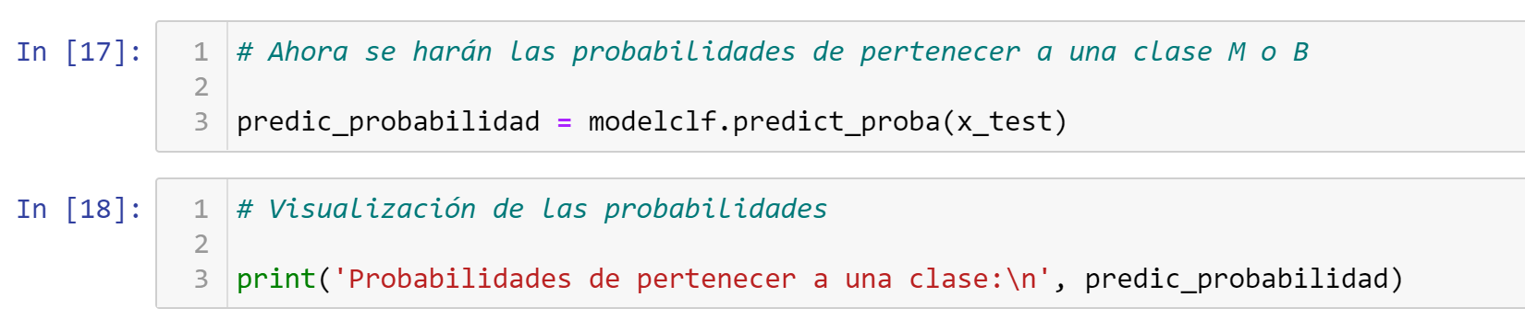
Código Fuente
Práctica 5
Inteligencia Artificial
Regresión Logística

Slide 9
{
Práctica 5
Inteligencia Artificial
02
[Resultados- Matriz de Confusión - Probabilidades]
}
Regresión Logística

Slide 10
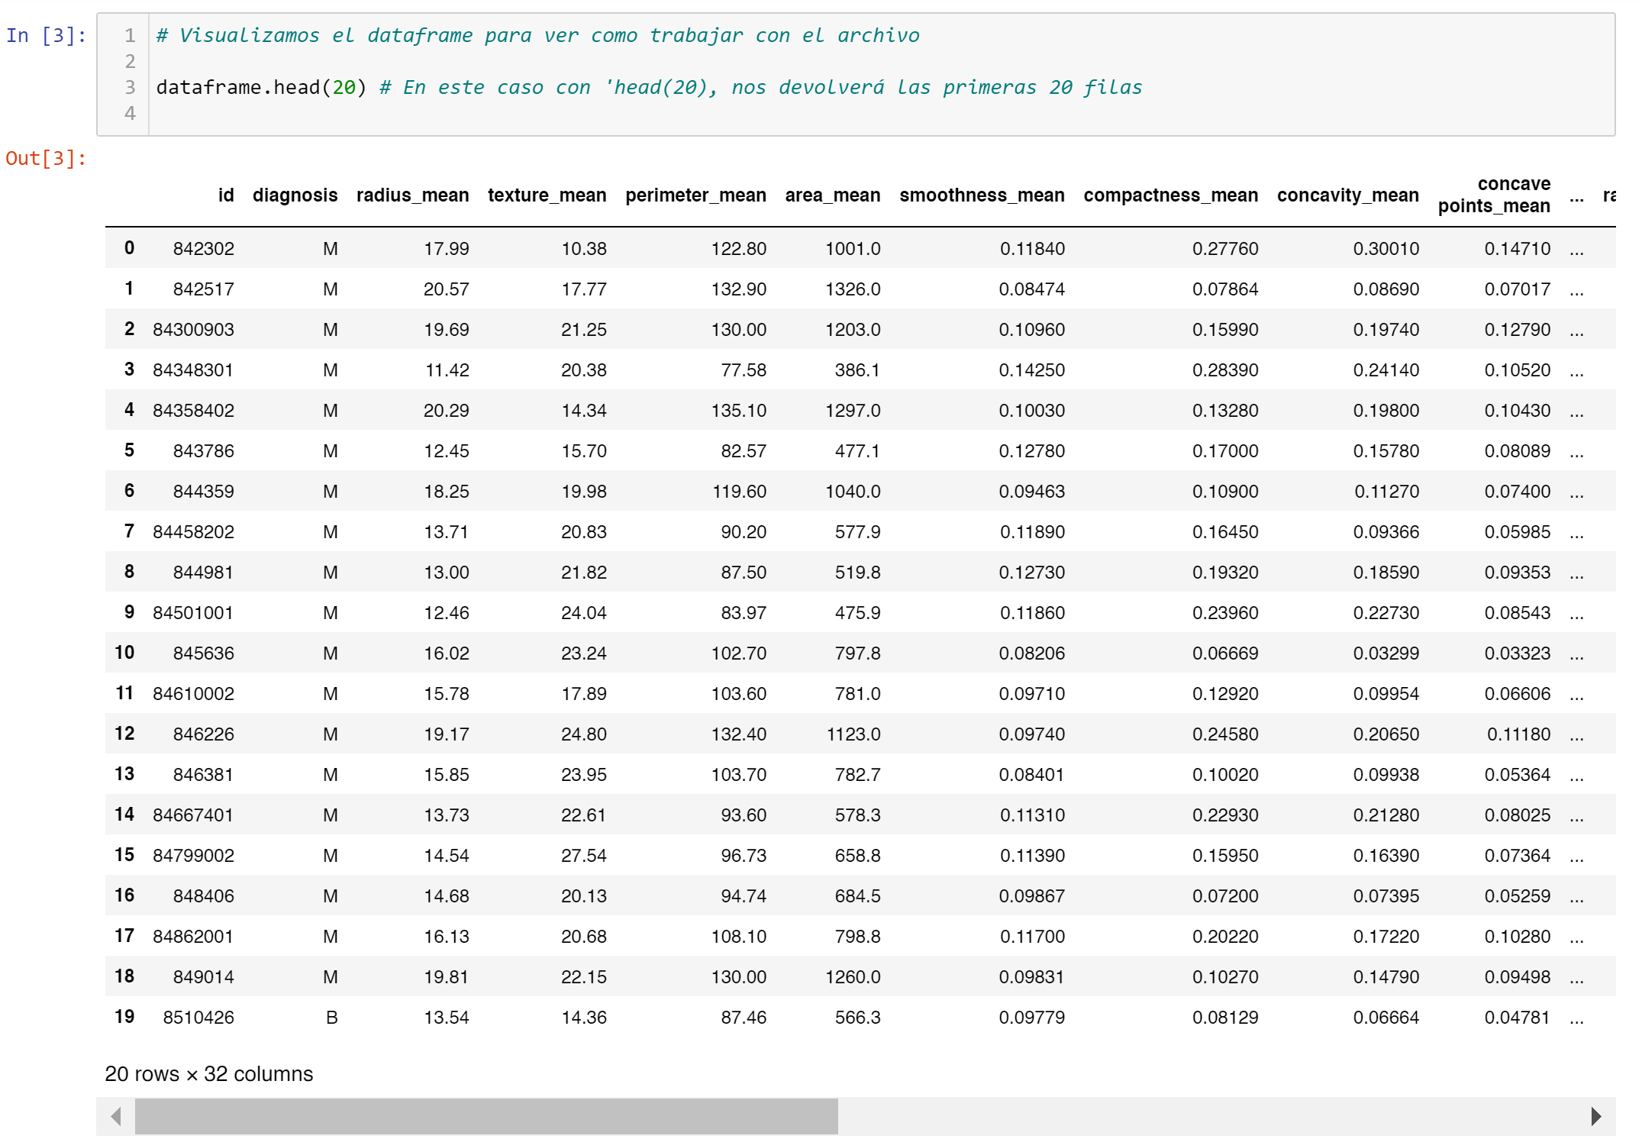
RESULTADOS
Práctica 5
Inteligencia Artificial
Regresión Logística

Slide 11
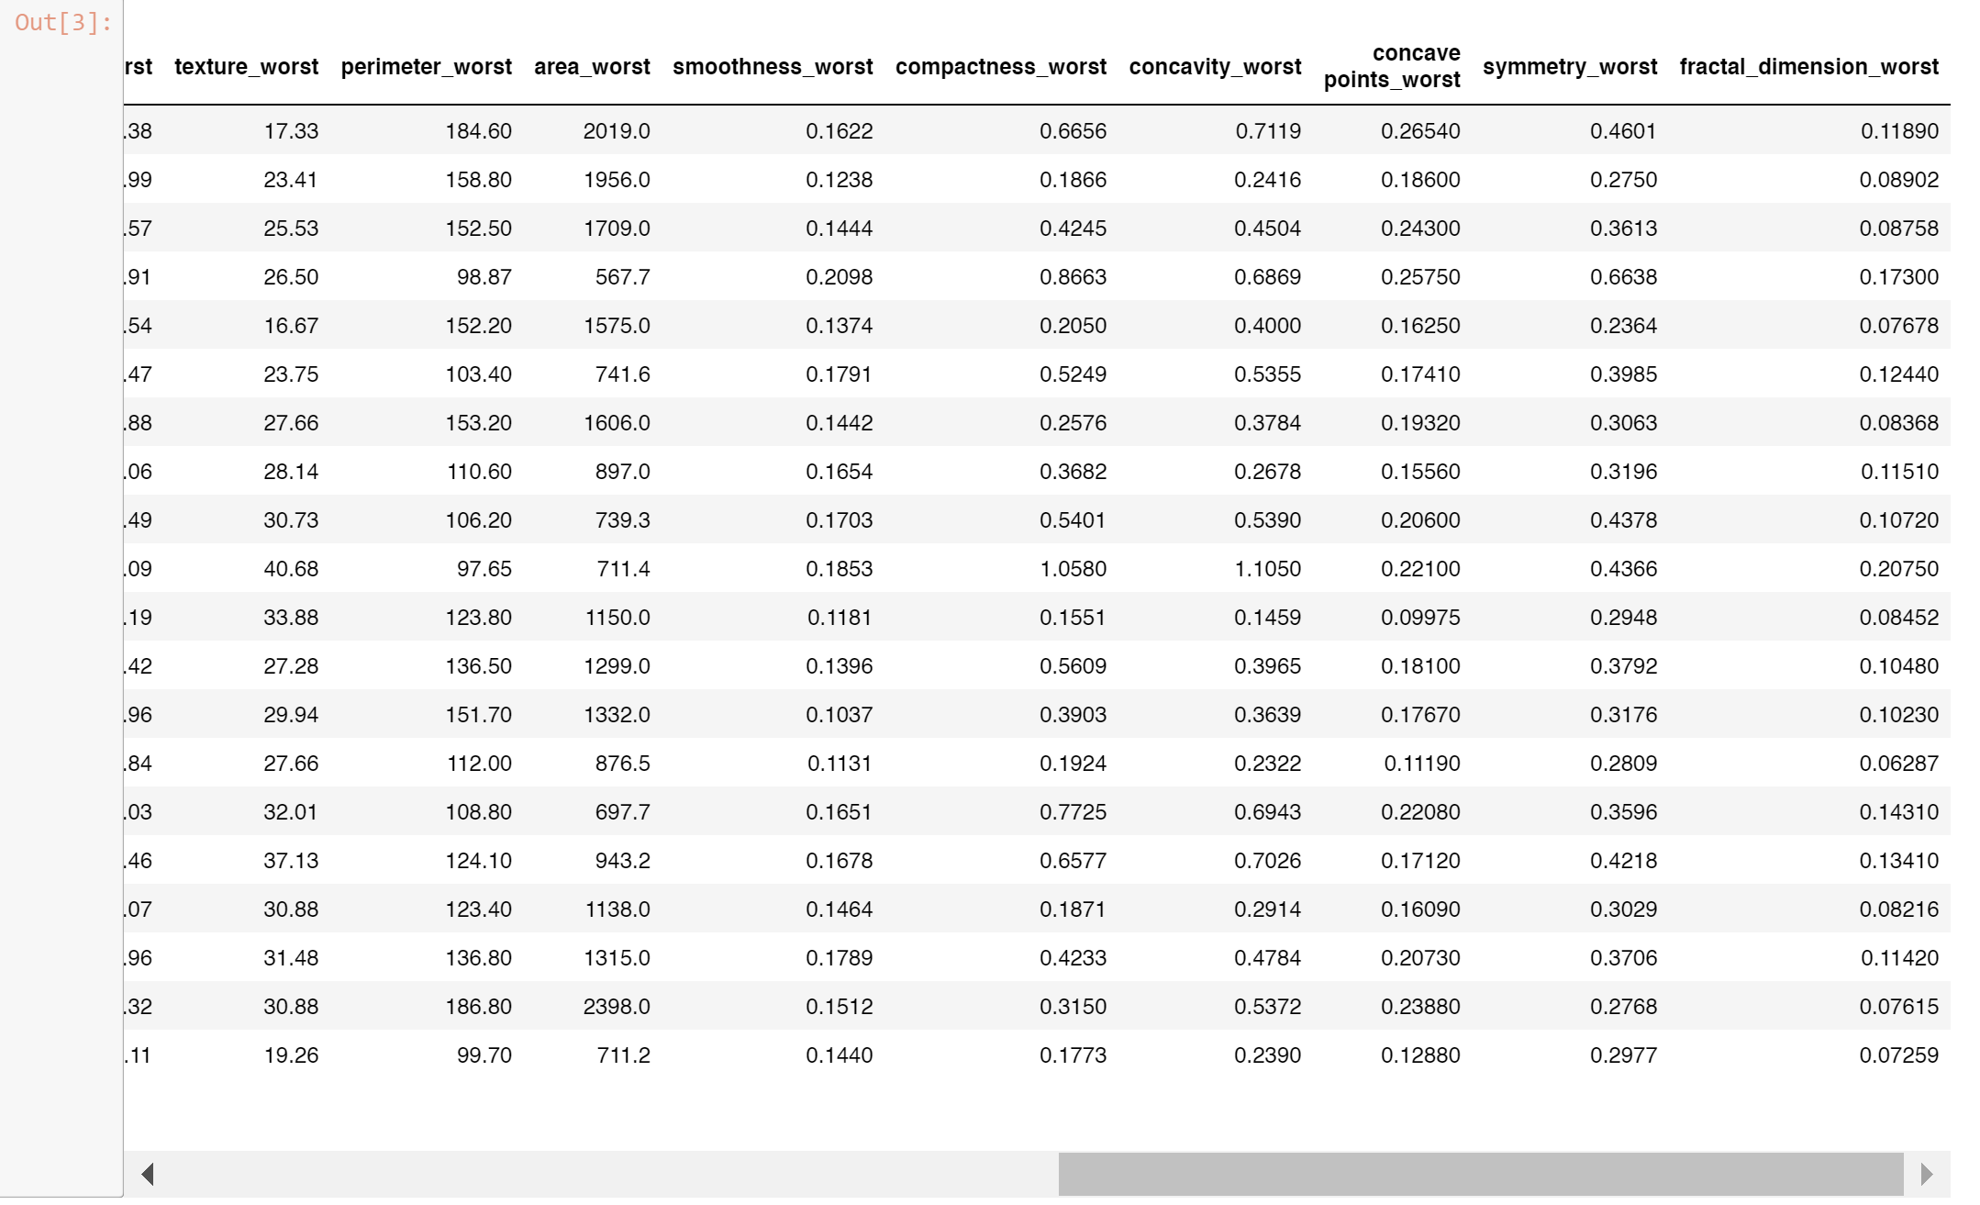
RESULTADOS
Práctica 5
Inteligencia Artificial
Regresión Logística

Slide 12
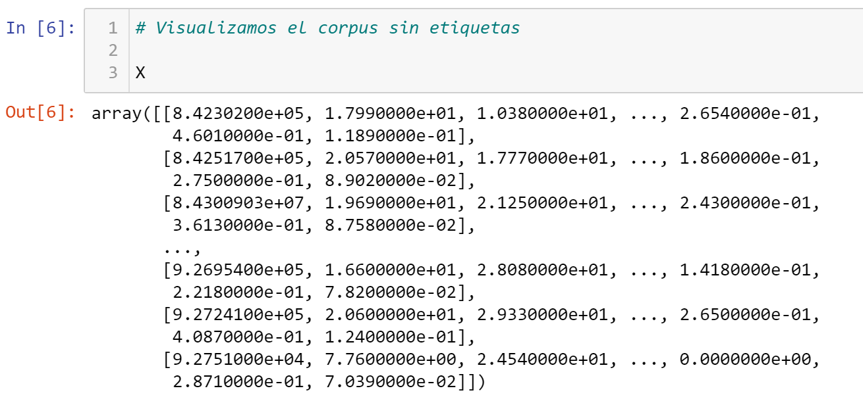
RESULTADOS
Práctica 5
Inteligencia Artificial
Regresión Logística

Slide 13
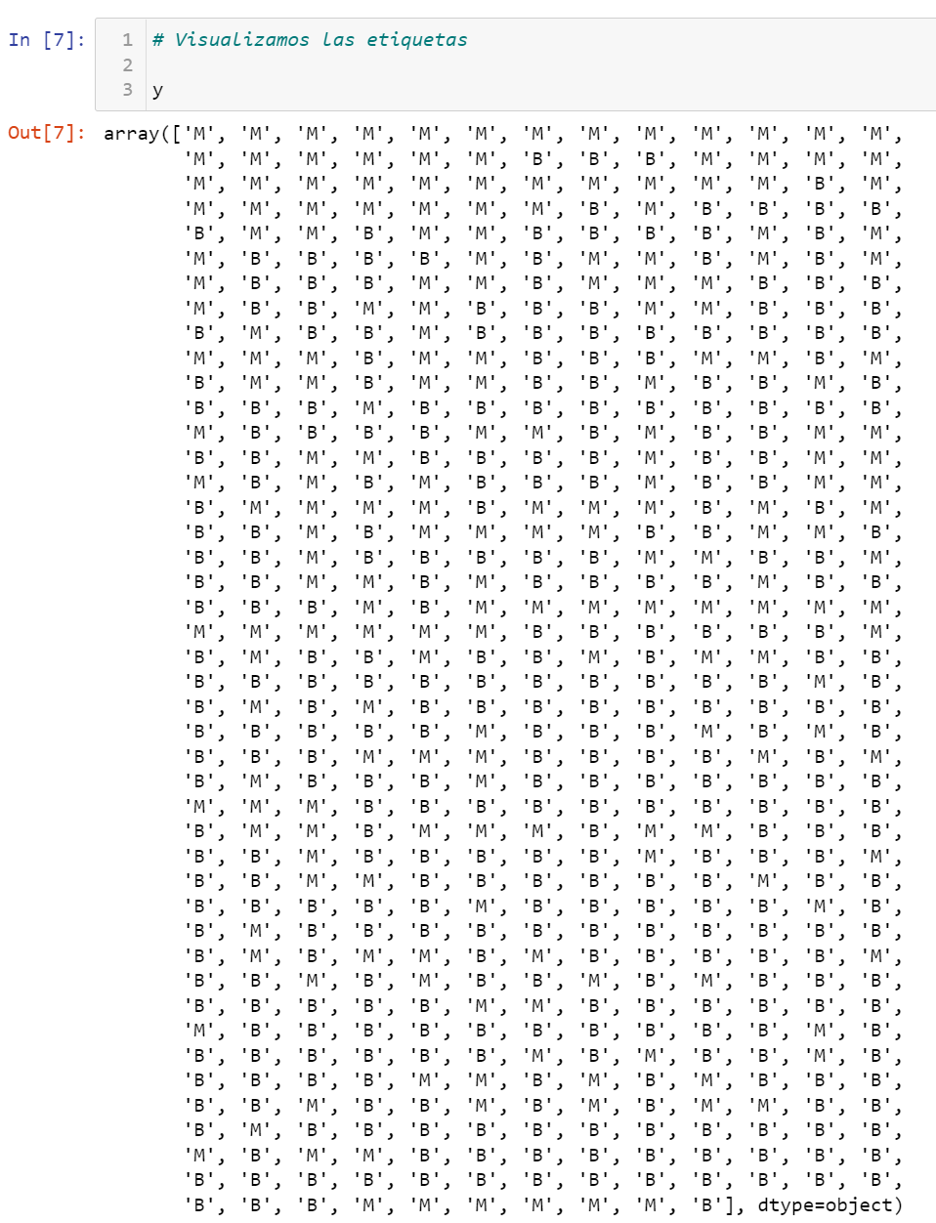
RESULTADOS
Práctica 5
Inteligencia Artificial
Regresión Logística

Slide 14
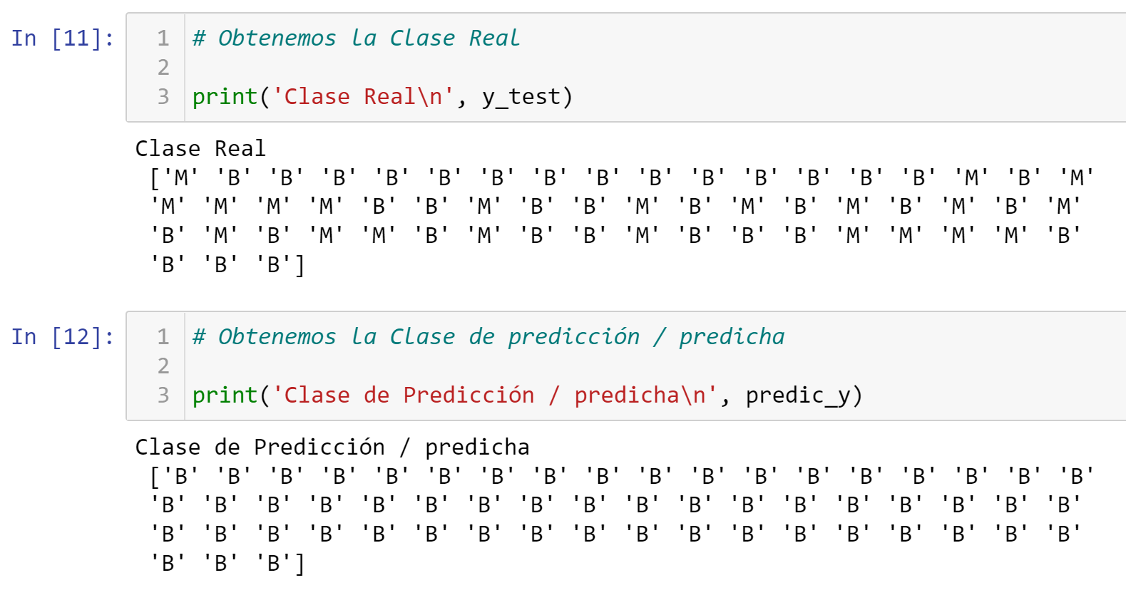
RESULTADOS
Práctica 5
Inteligencia Artificial
Regresión Logística

Slide 15
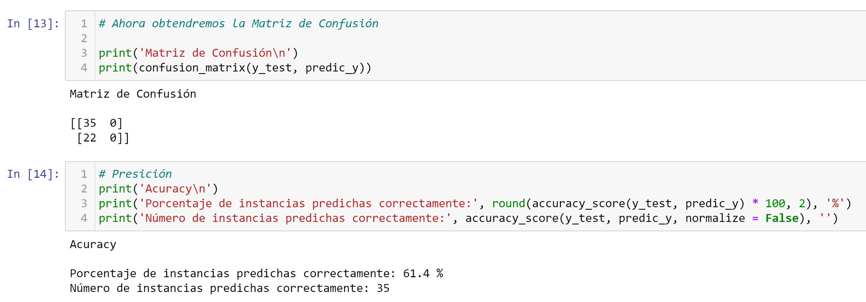
RESULTADOS
Práctica 5
Inteligencia Artificial
Regresión Logística

Slide 16
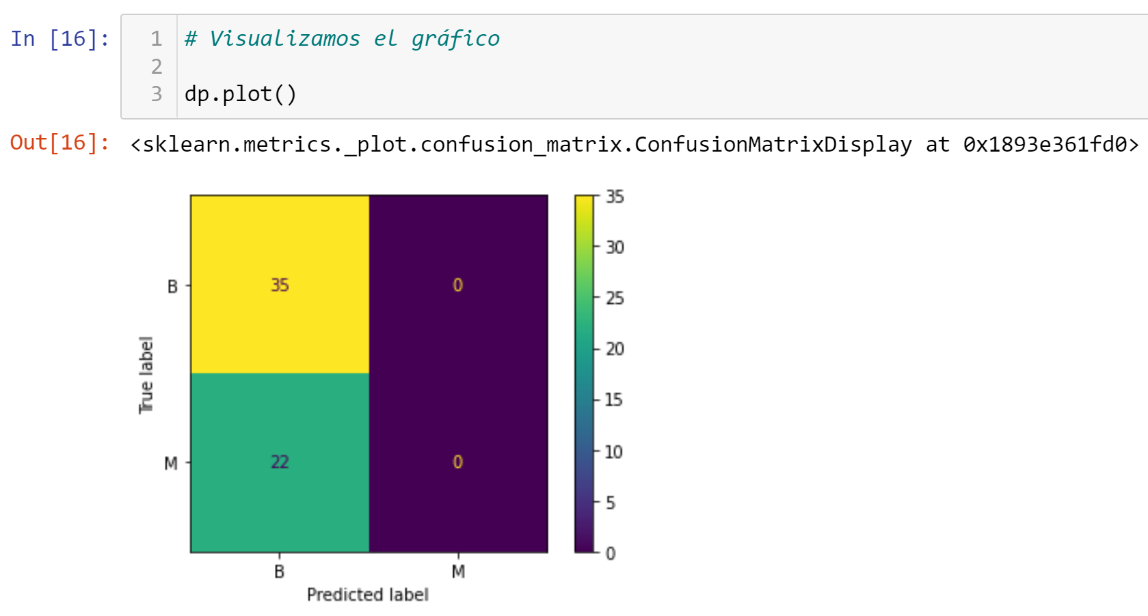
RESULTADOS
Práctica 5
Inteligencia Artificial
Regresión Logística

Slide 17
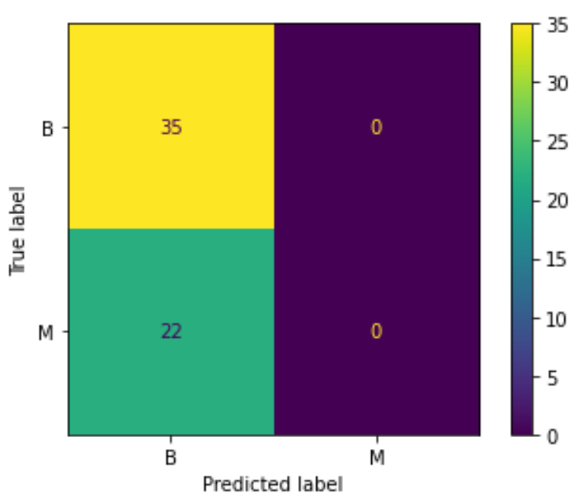
RESULTADOS – Matriz de Confusión
Práctica 5
Inteligencia Artificial
Regresión Logística

Slide 18
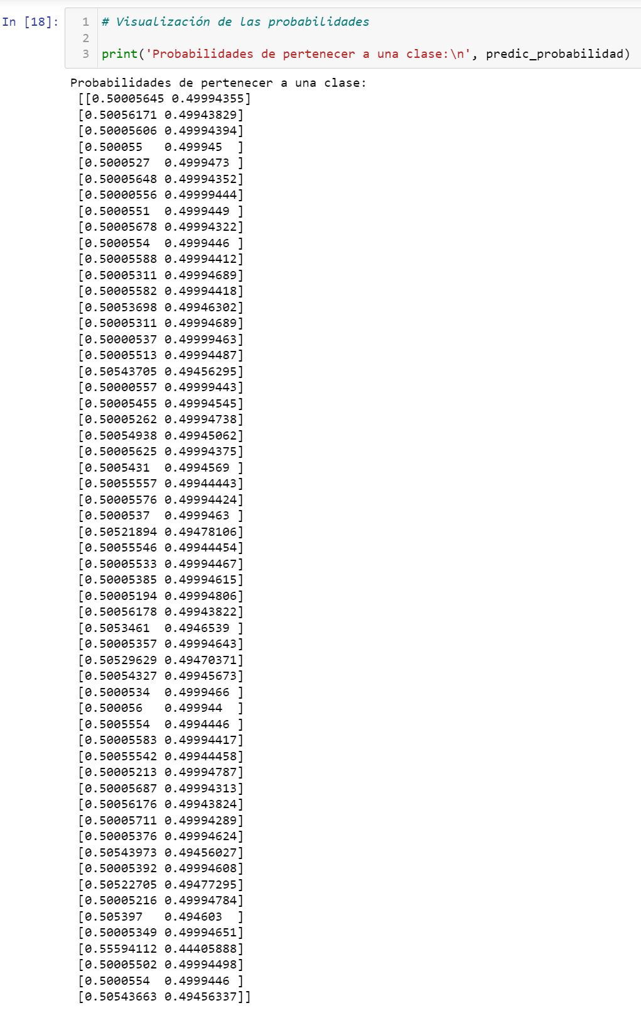
RESULTADOS – Probabilidades
Práctica 5
Inteligencia Artificial
Regresión Logística

